Slide 1
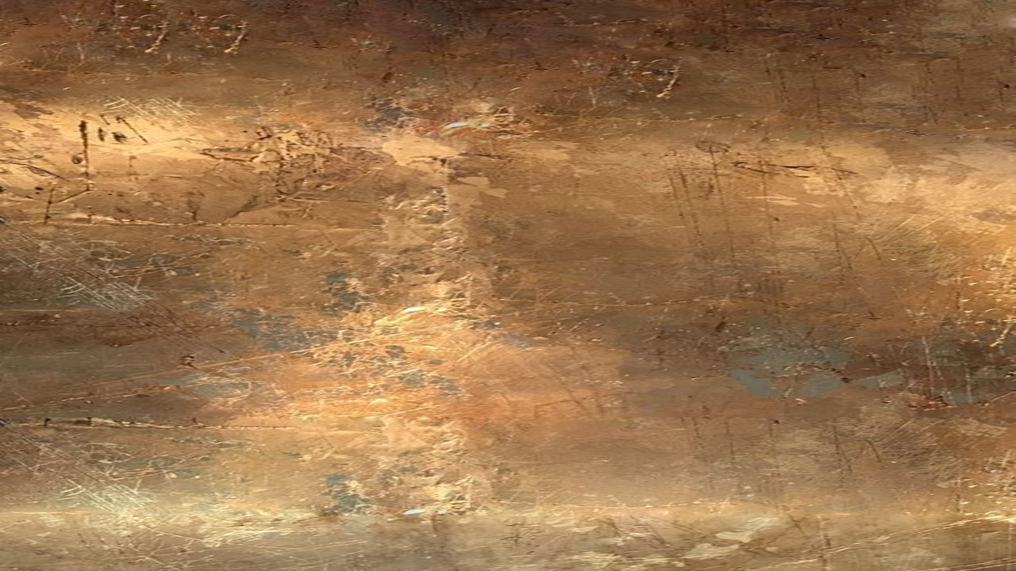


Slide 2
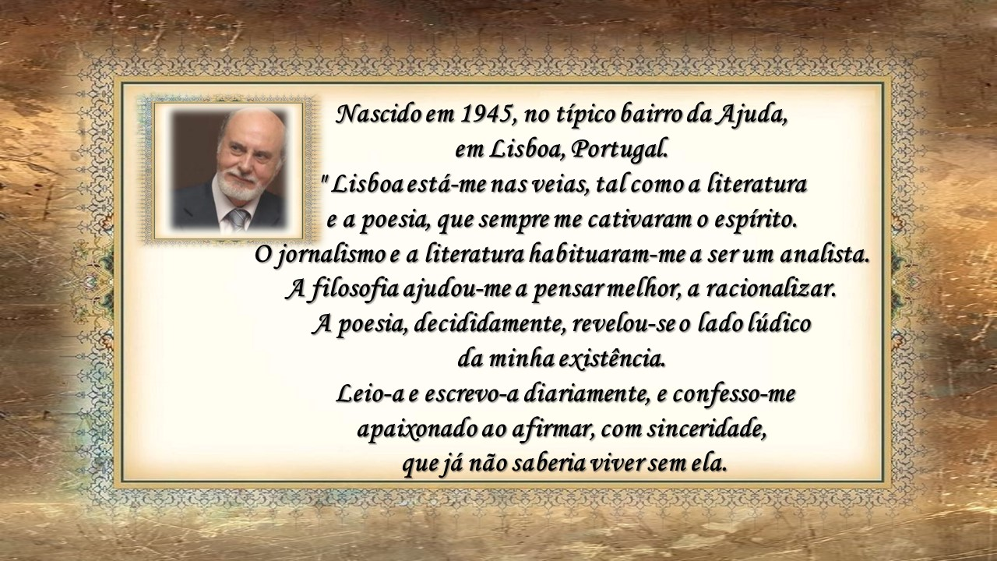
Nascido em 1945, no típico bairro da Ajuda,
em Lisboa, Portugal.
" Lisboa está-me nas veias, tal como a literatura
e a poesia, que sempre me cativaram o espírito.
O jornalismo e a literatura habituaram-me a ser um analista.
A filosofia ajudou-me a pensar melhor, a racionalizar.
A poesia, decididamente, revelou-se o lado lúdico
da minha existência.
Leio-a e escrevo-a diariamente, e confesso-me
apaixonado ao afirmar, com sinceridade,
que já não saberia viver sem ela.

Slide 3

Longamente, um Olhar
Eugénio de Sá

Slide 4
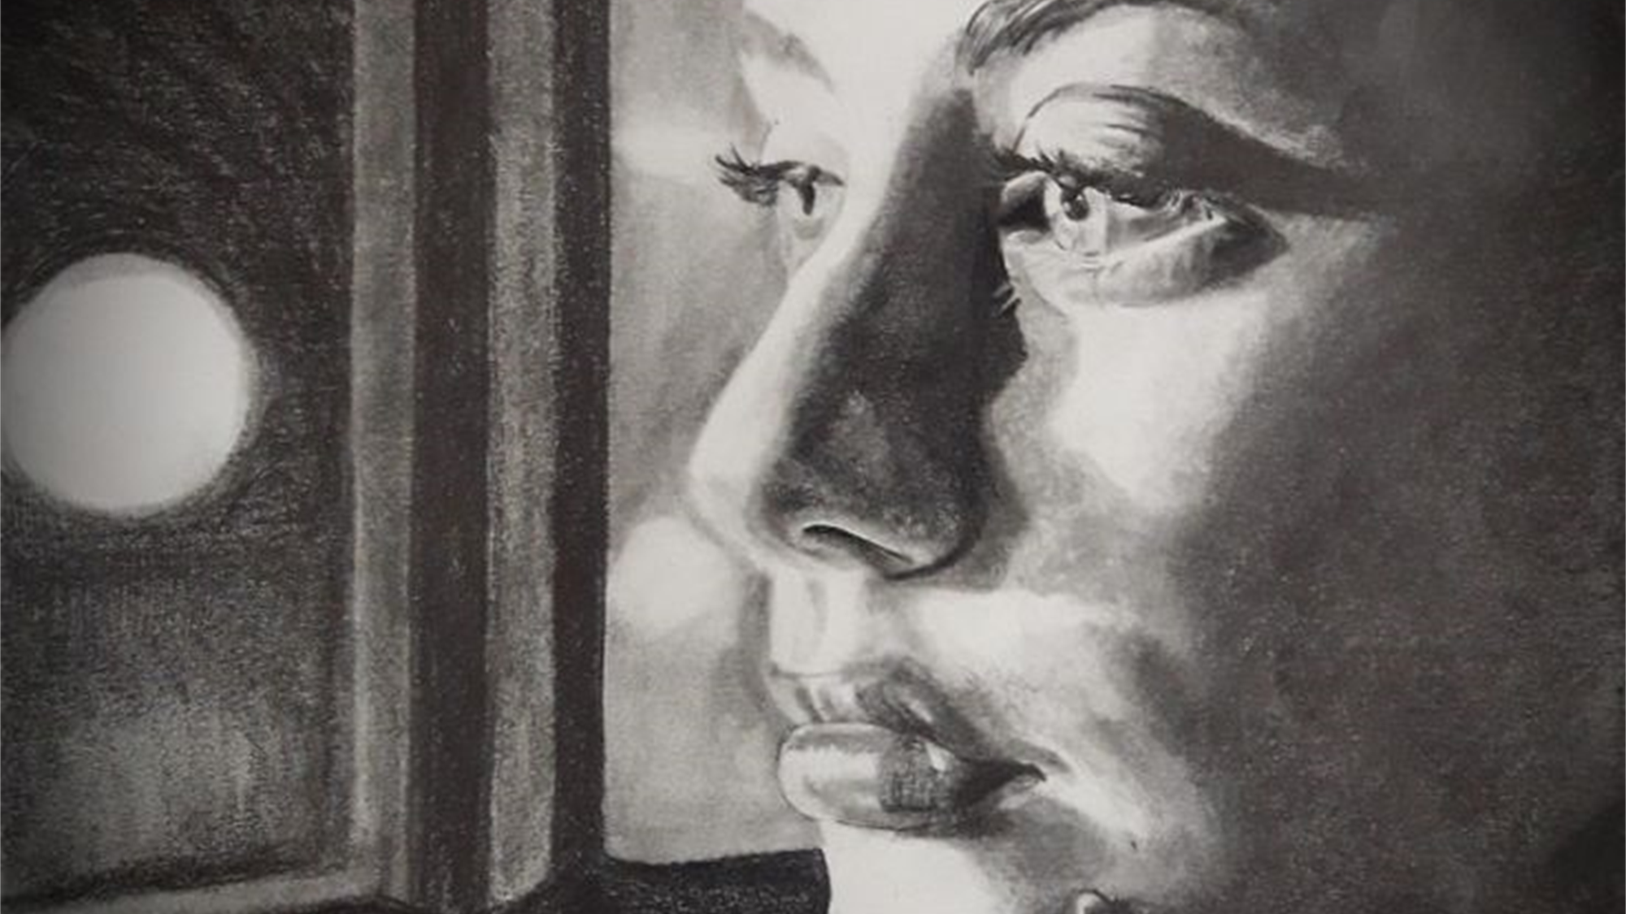

Slide 5
Longo o olhar que o mau fado perdura
Amargo o acre gosto da desdita
Que todo um povo sofre e jamais grita
Calada a voz à dor da desventura

Slide 6


Slide 7
É jugo carregado de passado
Vendido com promessas e enganos
Travestido de logros desumanos
Quando a verdade é gado tresmalhado

Slide 8
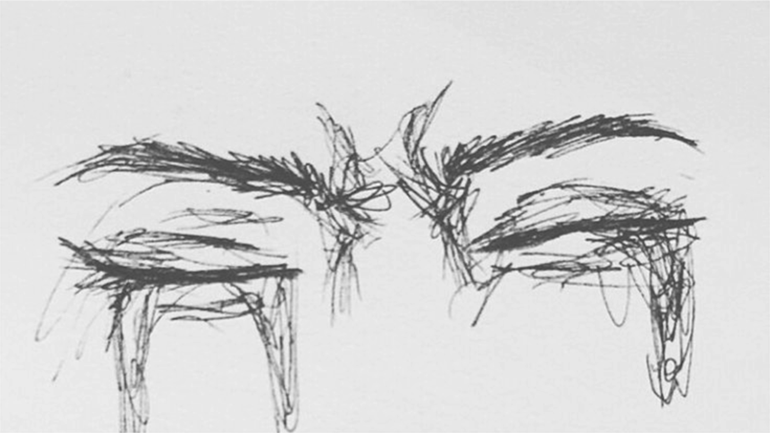

Slide 9
Por mais que hoje se agite a liberdade
Dela não colhe a fé a nossa gente
Que por certo só tem a eternidade

Slide 10


Slide 11
Mas há prisão pior que uma corrente;
Se a liberdade é alígera ave
Sem esperança não há voo coerente !

Slide 12
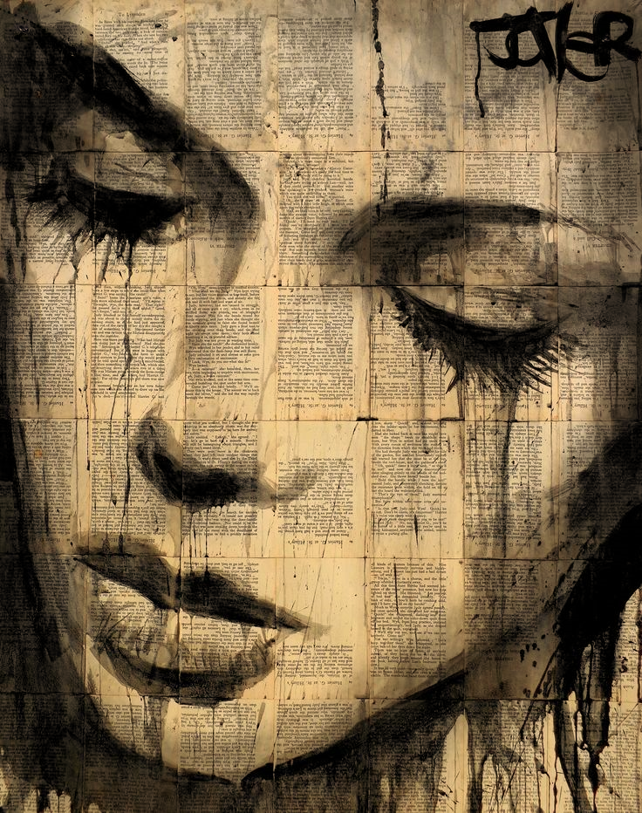

Slide 13
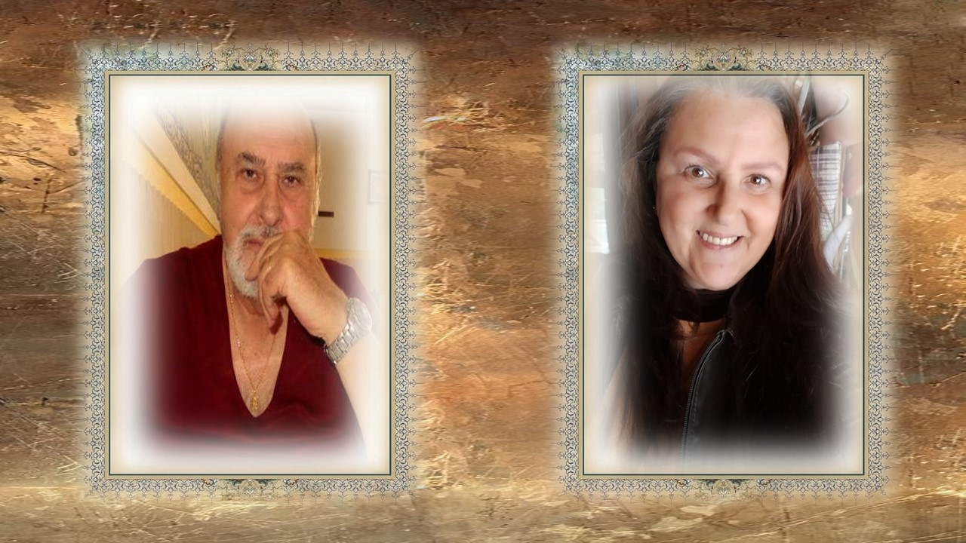
Eugénio de Sá
Cléo Menegatt

Slide 14
Imagens: Internet e Acervo Pessoal
Texto: Eugénio de Sá
Música: Cherry Blossom Seen Through the Window
http://www.sergrasan.com.br/cleoslides
Canal no Youtube:
Clique Aqui
Criação, Formatação e Edição:
Cléo Menegatt
cmenegatt2016@gmail.com

